Slide 1
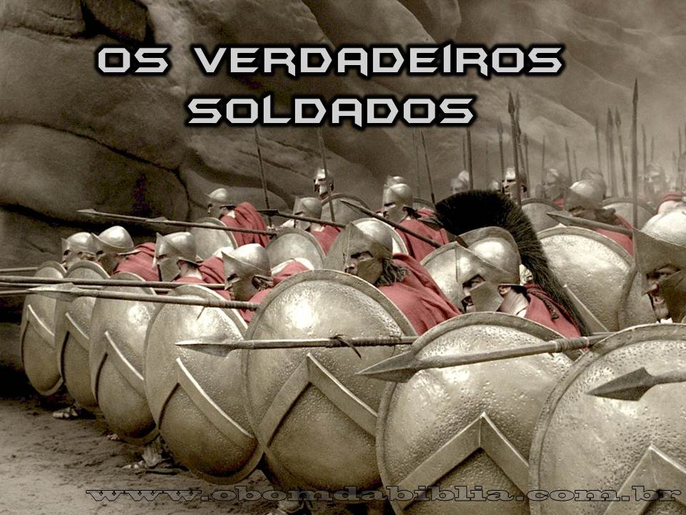

Slide 2
Juízes Capítulo 7
a) “Disse o Senhor a Gideão”. v.2
b) O desafio: 32 mil soldados x 135 mil.
c) A vitória seria de Deus e não da força humana.
Deus era o grande comandante para Gideão, e para você? Tem você seguido as ordens dEle?

Slide 3
Uma seleção
a) Deus como o supremo General escolheria os verdadeiros soldados.
b) Fora os tímidos e medrosos
c) Os tímidos de hoje.
Ap. 21: 8. Quanto porém aos “deilos”(tímidos, covardes)[...] a parte que lhes cabe será no lago de fogo e enxofre, a saber a segunda morte.

Slide 4
Corajosos mas sem foco
a) 10.000 se sentiram corajosos.
c) “Todo que lamber a água com a língua”. v.5
d) 9.700 homens despreparados.
“estes seriam pedras de tropeço para o próprio exército ao invés de escudos protetores e espadas de vitória.”

Slide 5
Os verdadeiros Soldados
a) Os 300 de Gideão
c) Os soldados de Cristo hoje
d) O exemplo de um verdadeiro soldado de Cristo; Paulo.

Slide 6
A ordem de nosso General Hoje.
a) Combate o combate da fé. ITm 1: 18.
b) Seja um verdadeiro soldado e não um pedra de tropeço. Lc 11: 52.
c) Use a armadura correta. Ef. 6: 11-20.

Slide 7
Tome a sua decisão hoje, se entregue completamente nas mãos de Deus e seja um verdadeiro soldado de Cristo. Assim fazendo, ao final de tudo você poderá dizer como Paulo:

Slide 8
Combati o bom combate, acabei a carreira, guardei a fé. Desde agora, a coroa da justiça me está guardada, a qual o Senhor, justo juiz, me dará naquele dia; e não somente a mim, mas também a todos os que amarem a sua vinda. 2 Timóteo 4:7,8.

